Slide 1
TIẾNG VIỆT 1
Tập 1
Tuần 7
Bài 36: am – ap

Slide 2

Bài 36: am - ap
am
ap

Slide 3


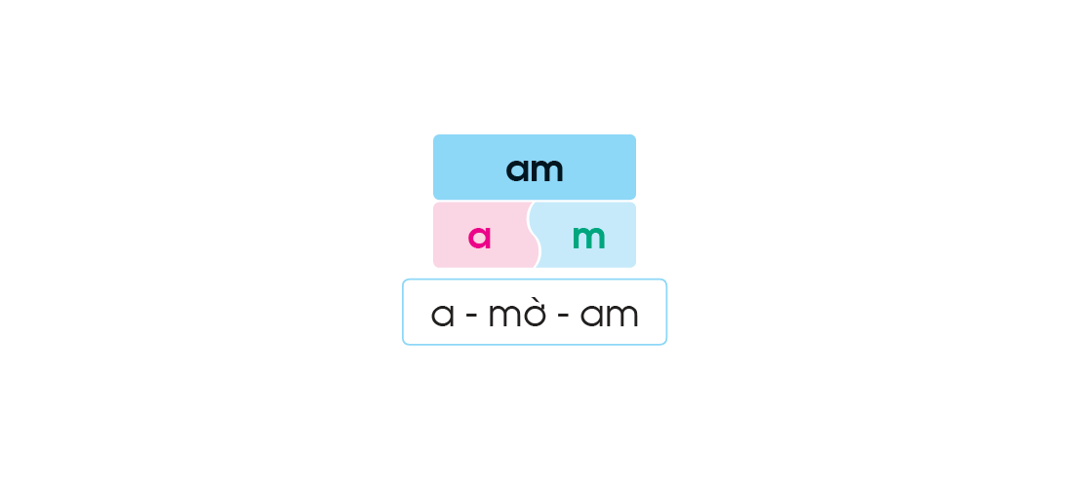
Làm quen – Đánh vần
am
quả cam

Slide 4


Làm quen – Đánh vần
xe đạp
ap

Slide 5

Bảng gài
am
quả cam
ap
xe đạp

Slide 6




Slide 7



am
ap

Slide 8


Mở rộng tiếng có vần : am - ap
am:…………….......
……………...............
ap: ………………….
………………………

Slide 9
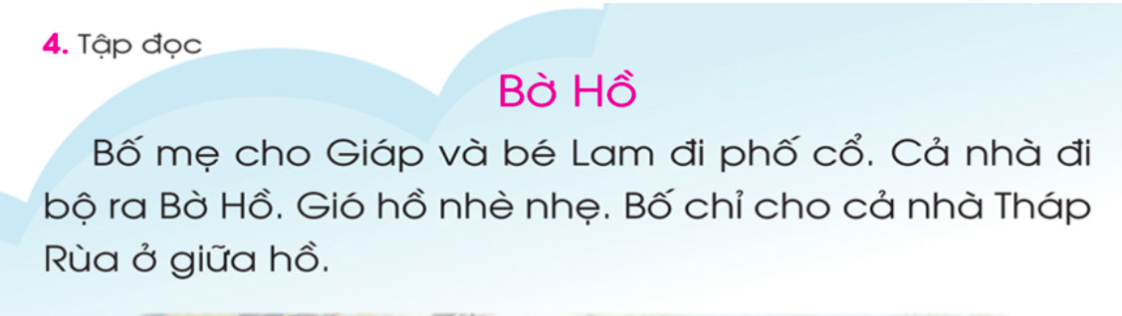



Slide 10
1
2
1
3
2
4

Slide 11
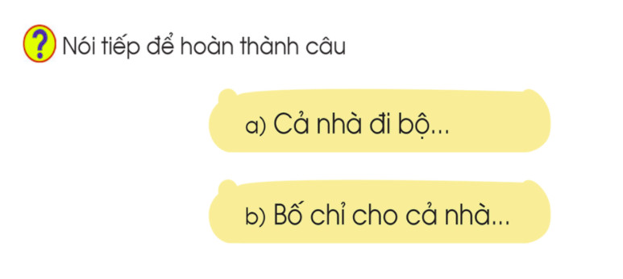
ra Bờ Hồ.
Tháp Rùa ở giữa hồ.

Slide 12





Dặn dò

Slide 13
Hoc10 chúc các em học tốt!

